Slide 1
POVESTEA UNOR LUNI DIN VIAȚA UNOR OAMENI!
( IERI... )
AZI...
( MÂINE...)
VIITORUL A ÎNCEPUT DEJA!

Slide 2
POVEȘTI...!
1
INSTALATIA ELECTRICA

Slide 3
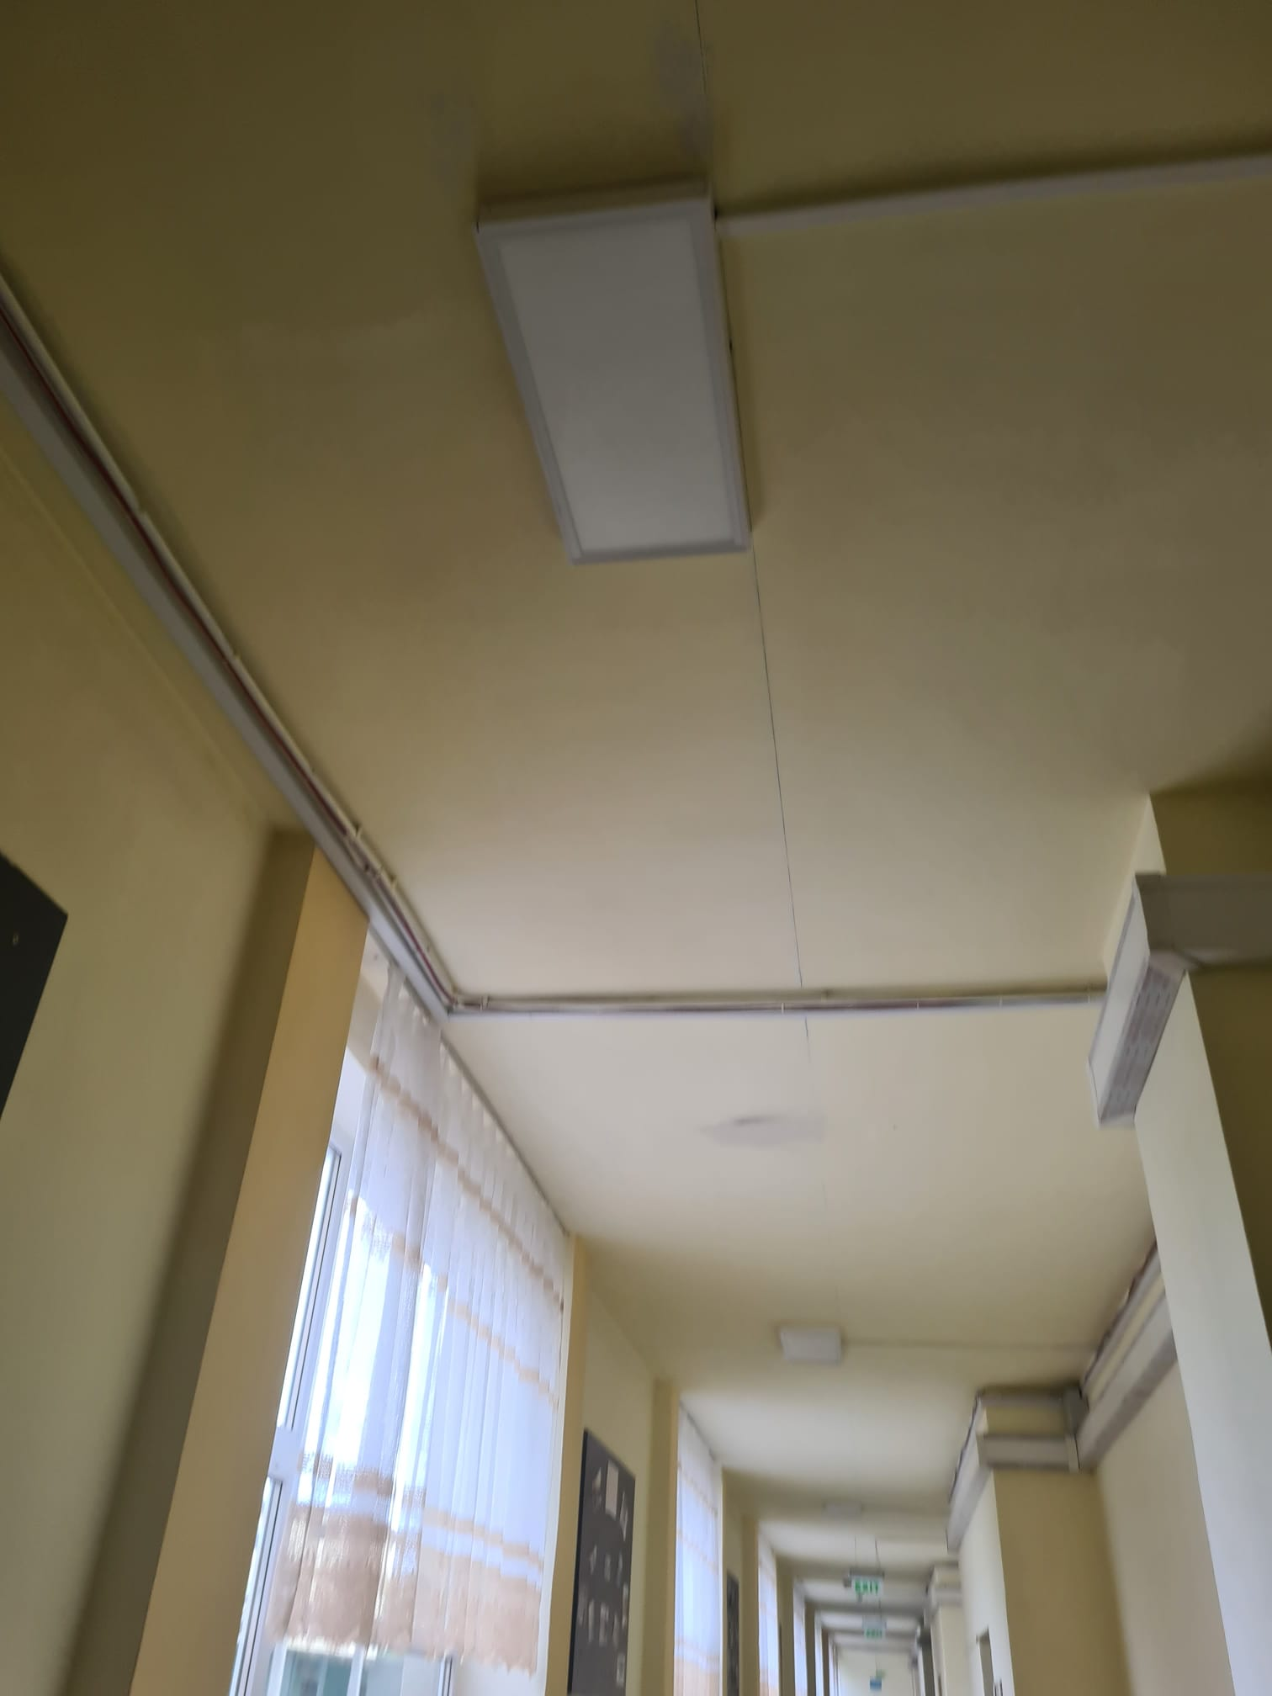
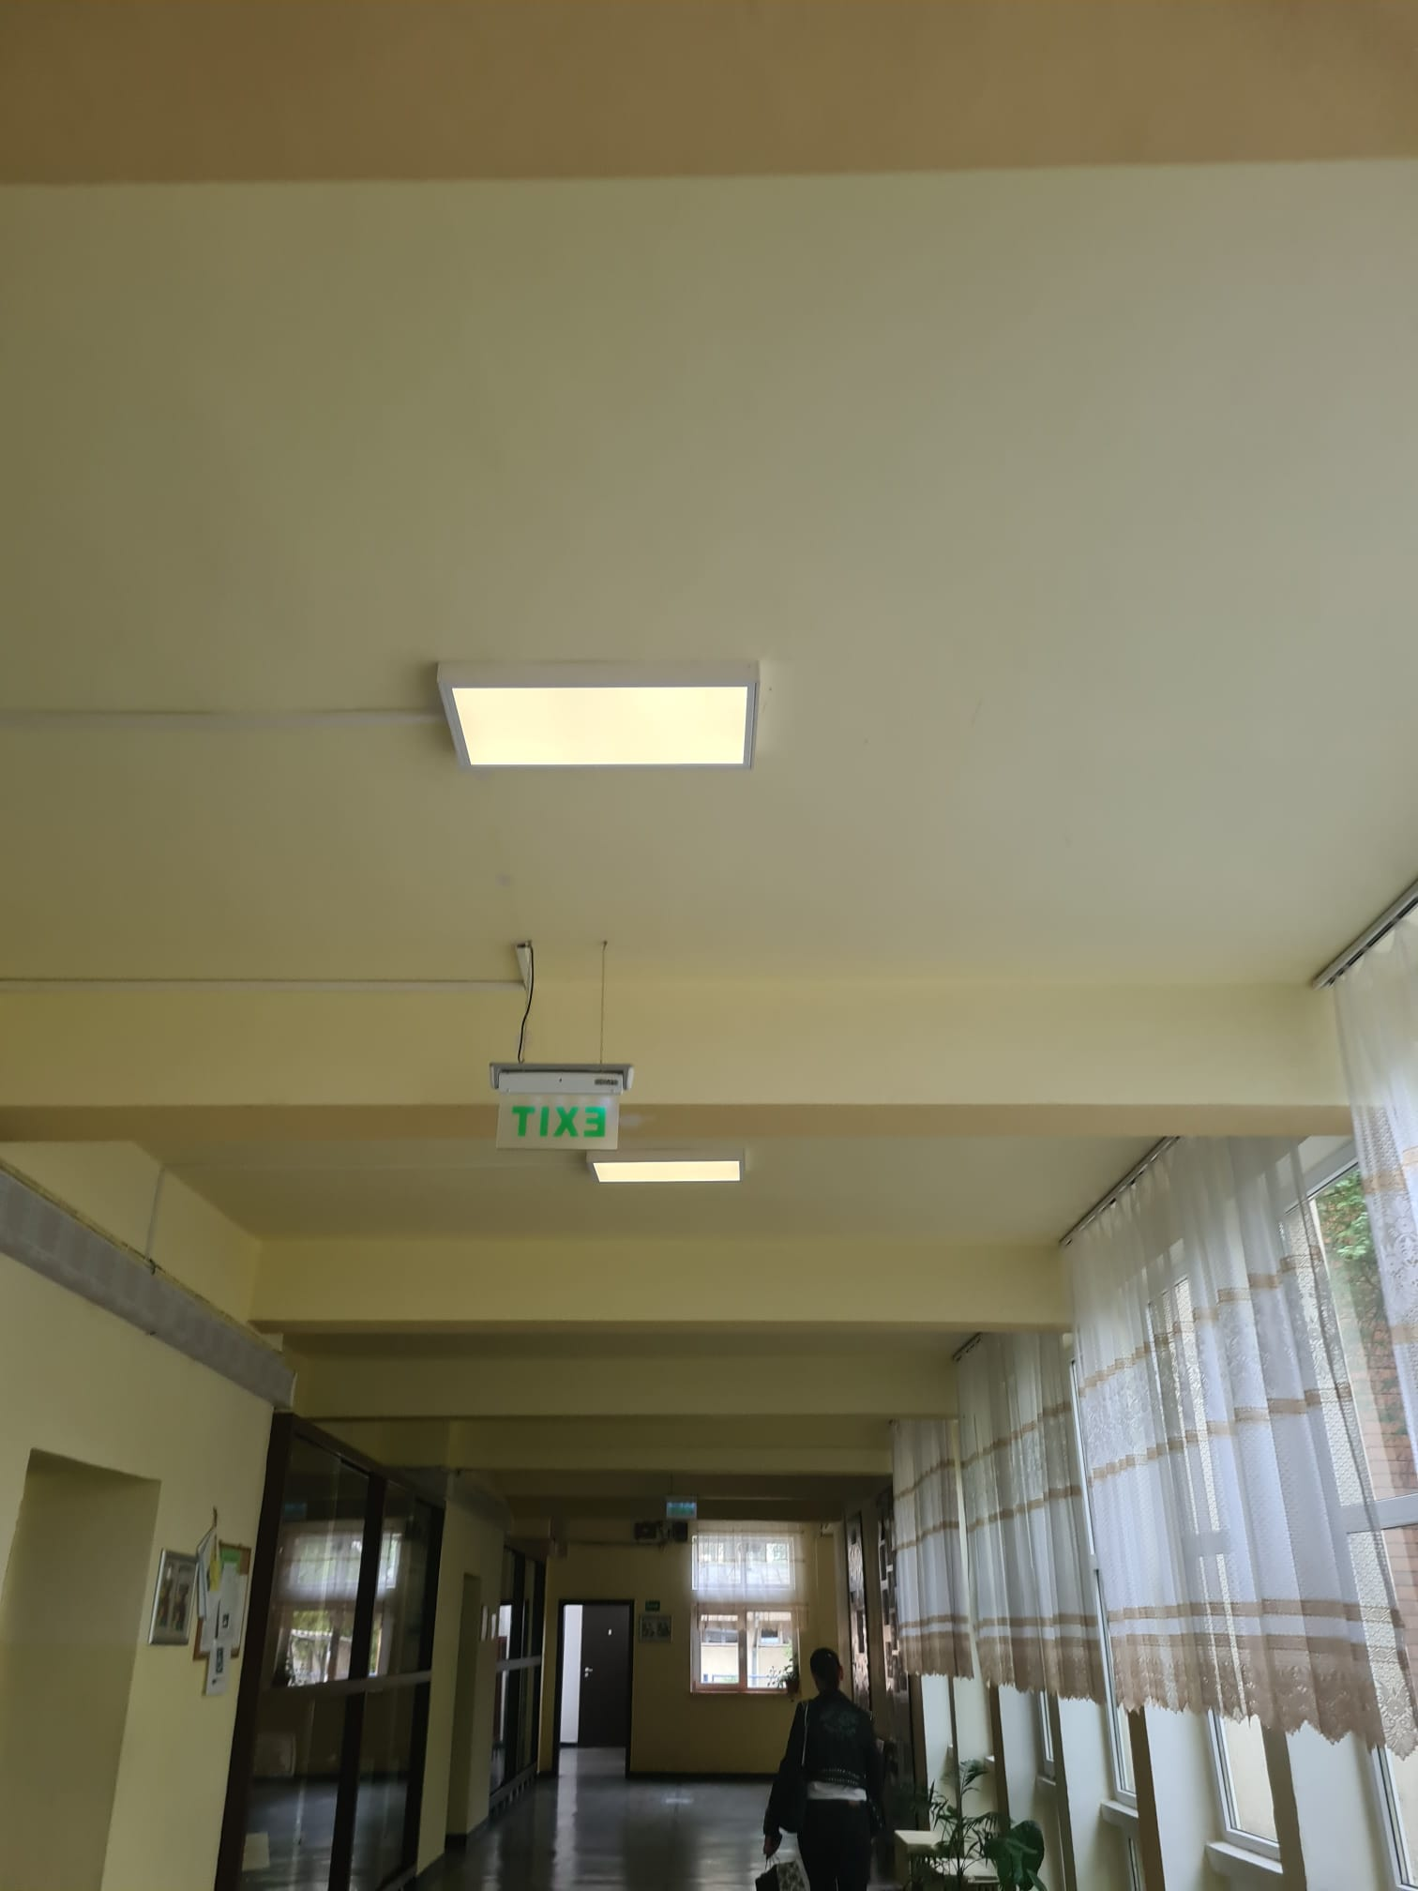
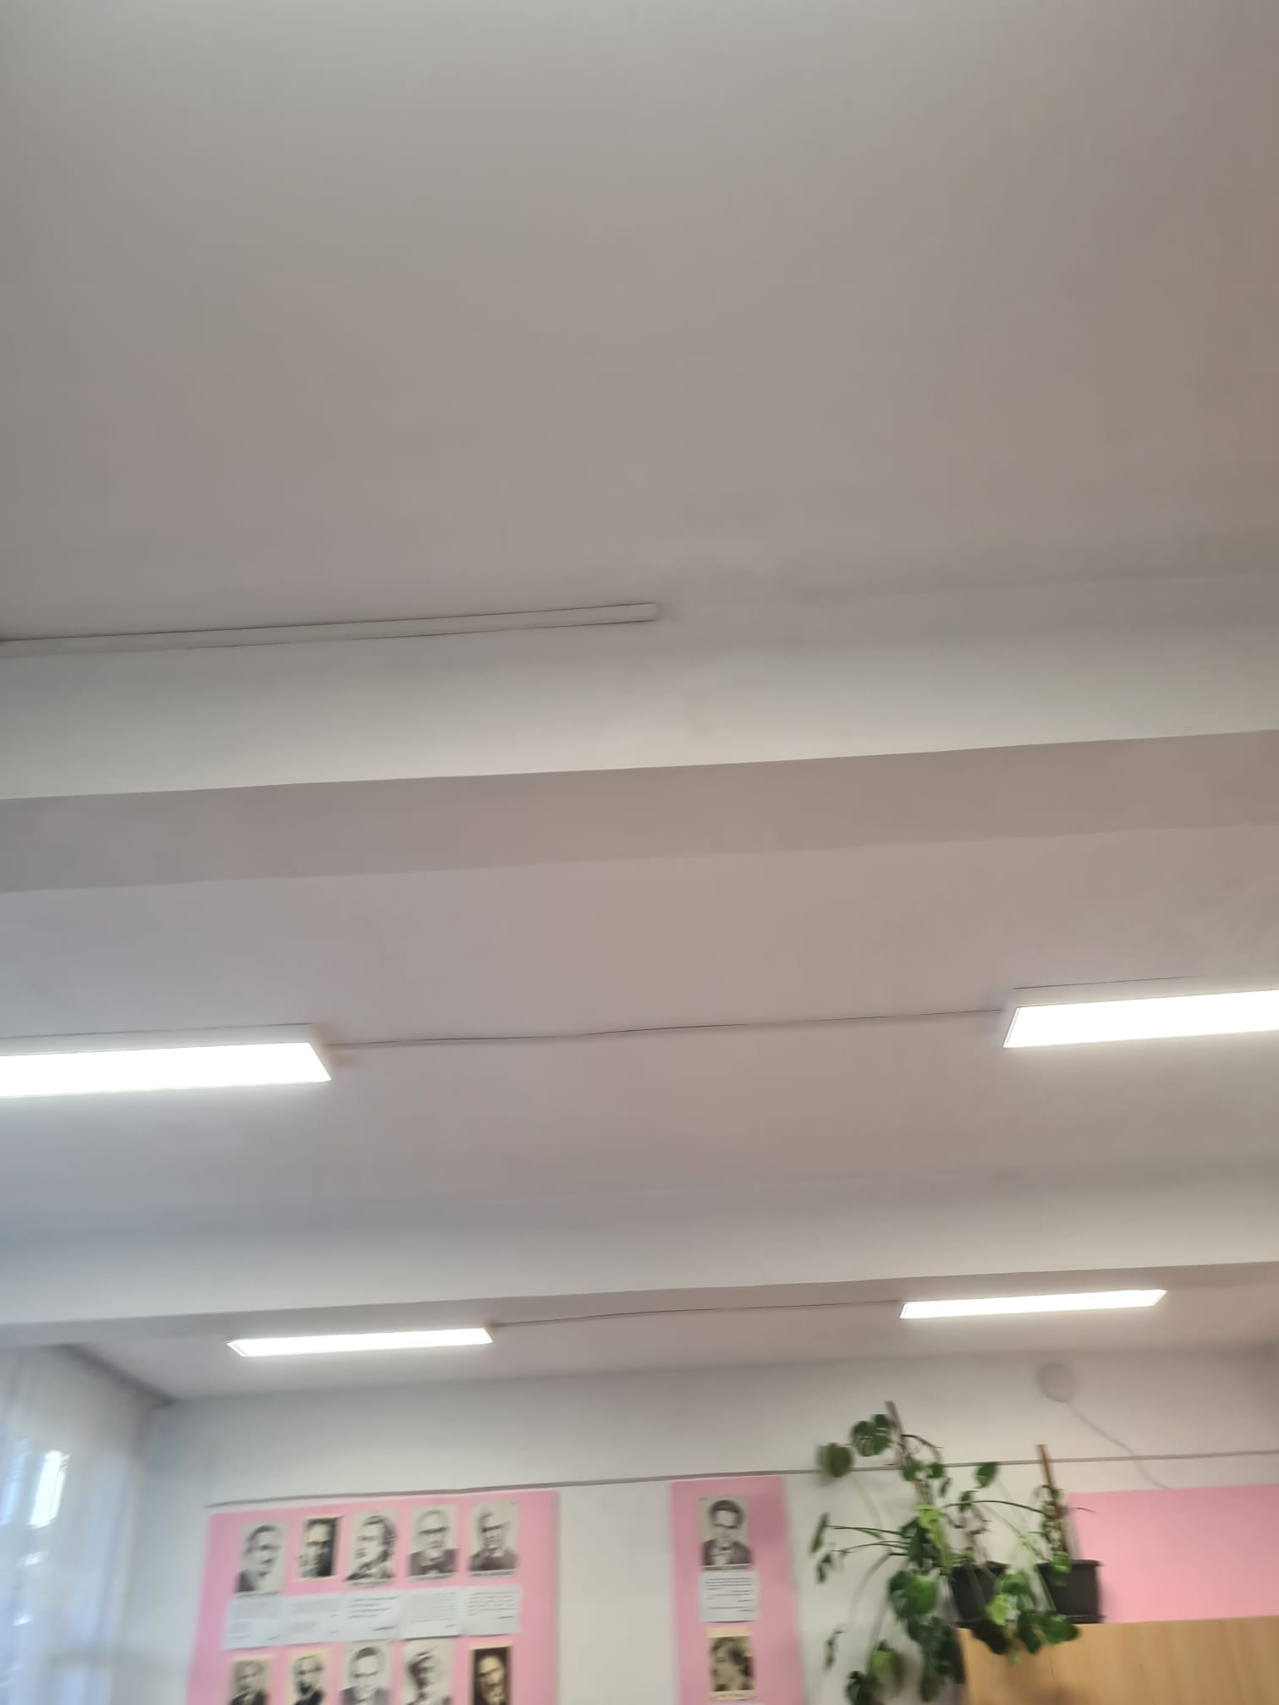
CORP ȘCOALĂ - PARTER

Slide 4
ALTE POVEȘTI...!
2
SISTEMUL DE SUPRAVEGHERE AUDIO-VIDEO

Slide 5
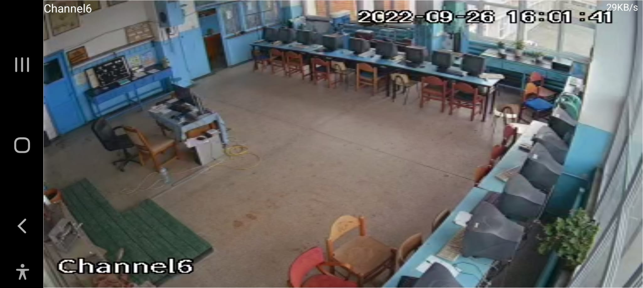
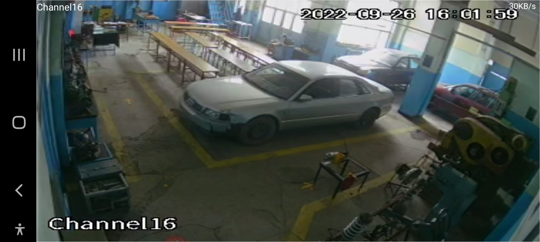
SISTEMUL DE SUPRAVEGHERE

Slide 6
ALTE POVEȘTI...!
3
MAȘINILE NOI PENTRU ȘCOALA DE ȘOFERI

Slide 7
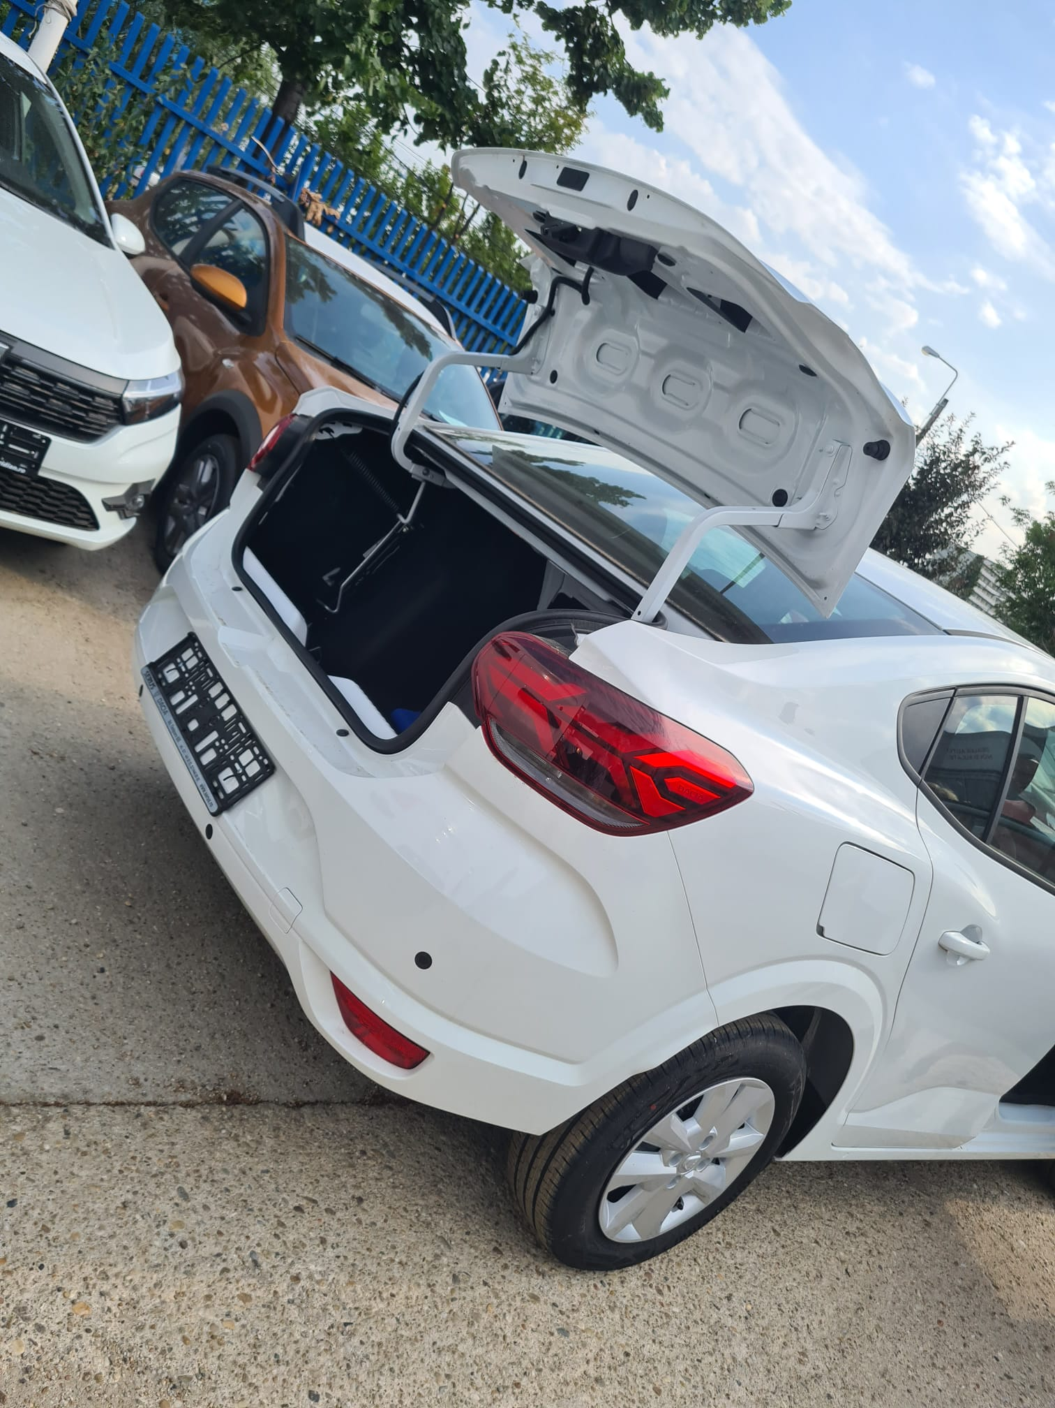
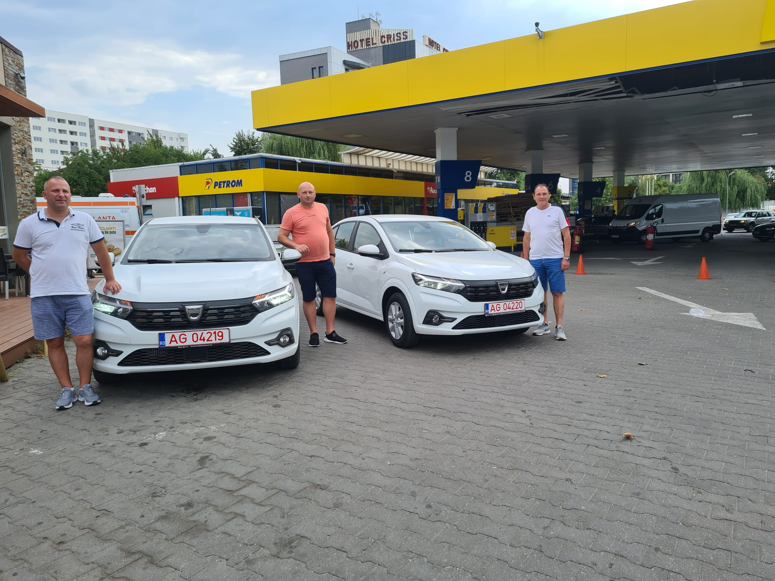
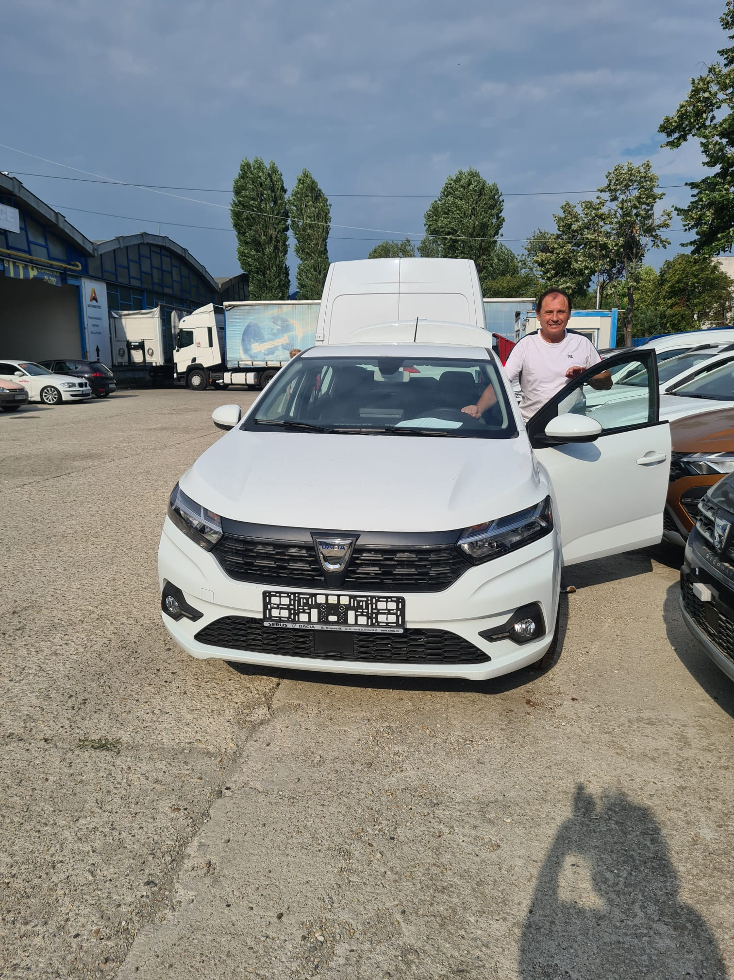
MAȘINILE DACIA LOGAN

Slide 8
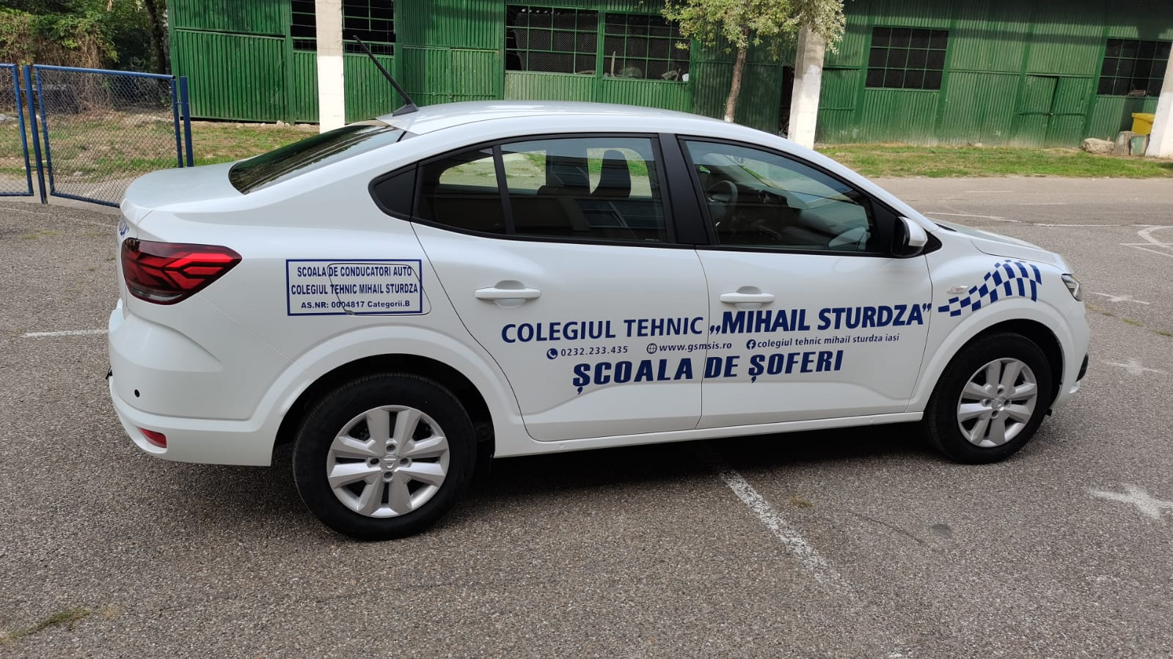
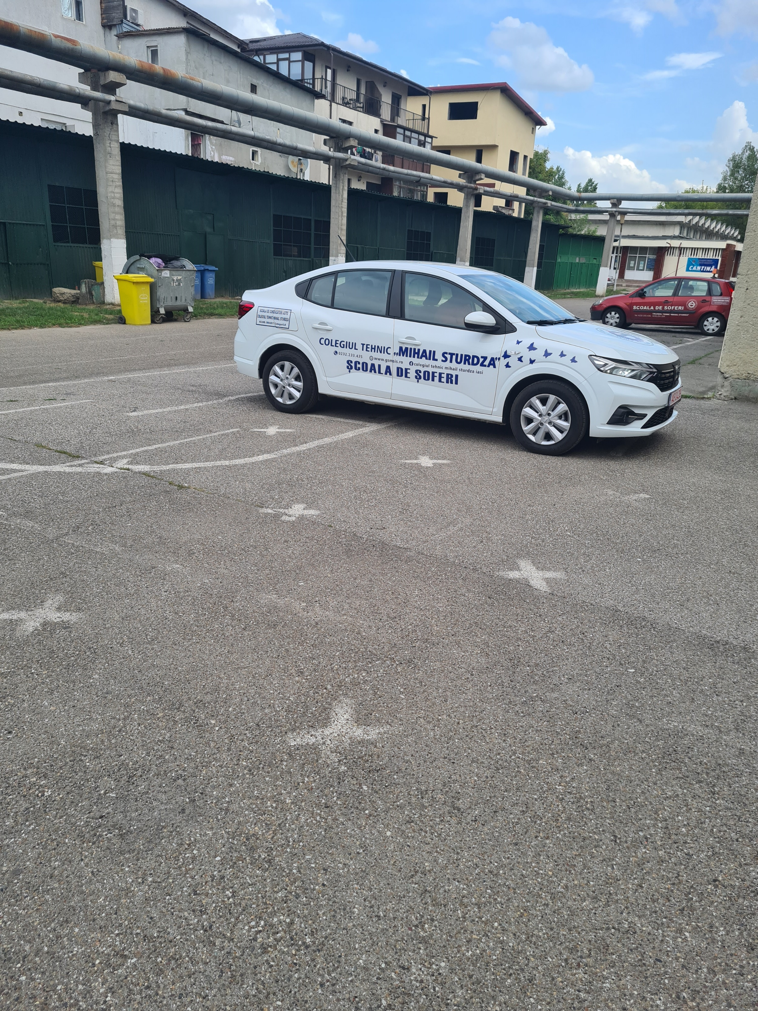
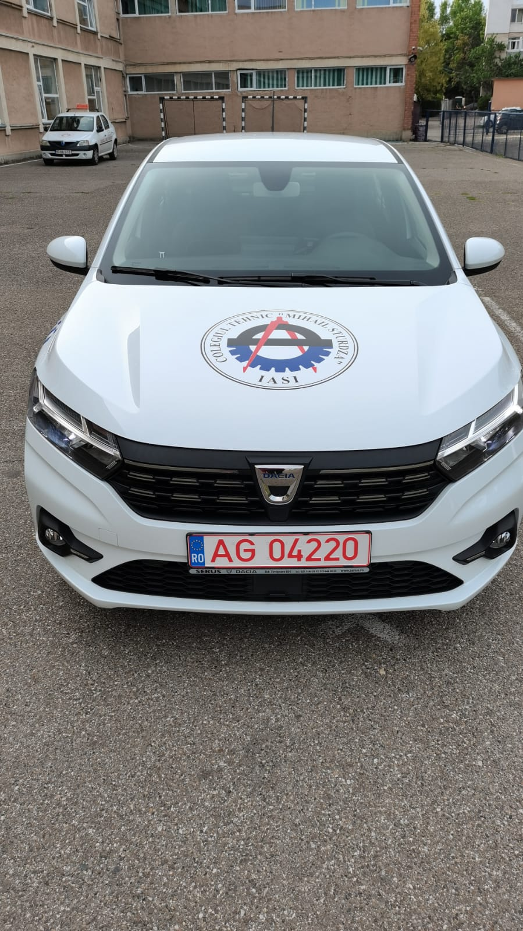
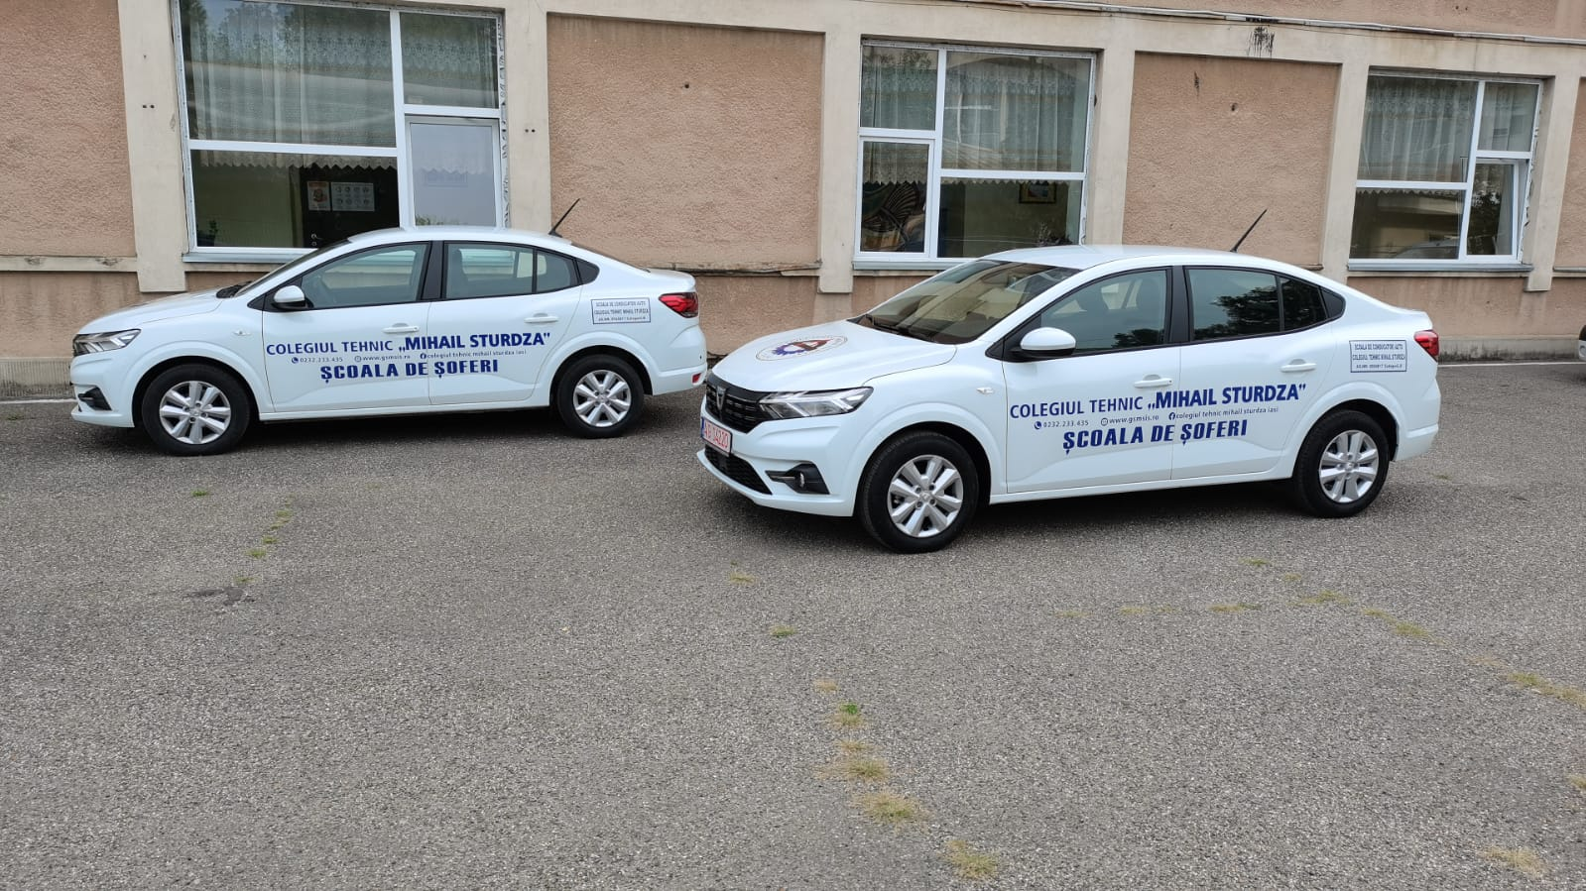
MAȘINILE DACIA LOGAN

Slide 9
ALTE POVEȘTI...!
4
CANTINA

Slide 10
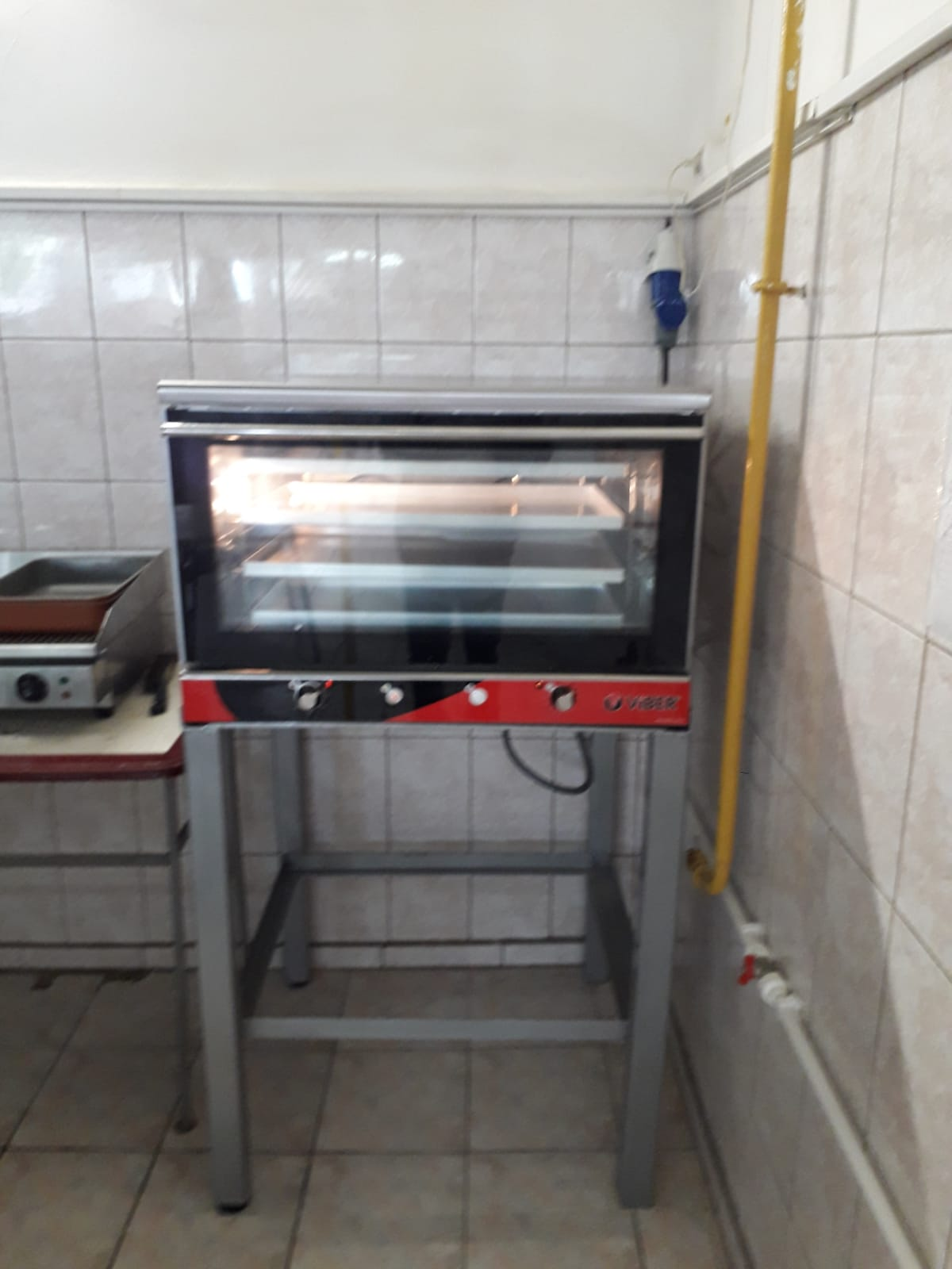
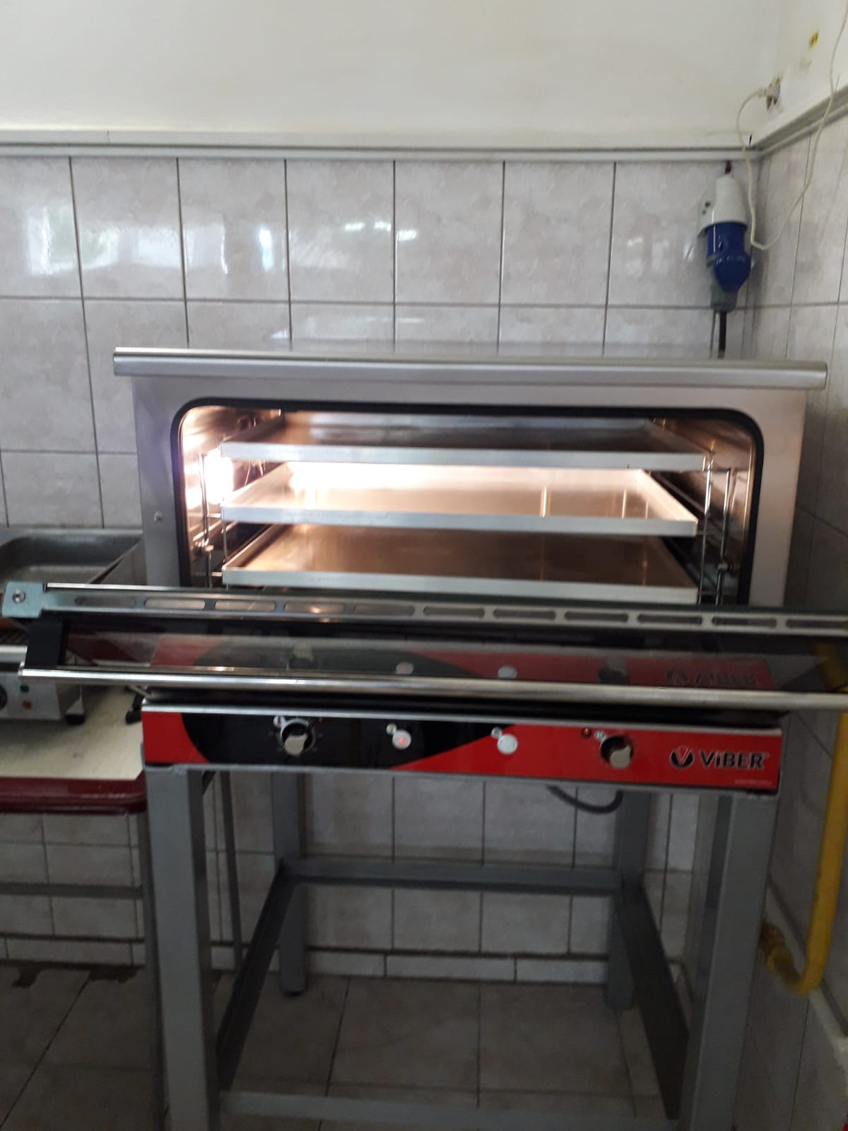
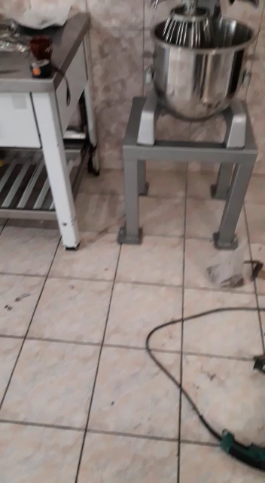
CANTINA

Slide 11
ALTE POVEȘTI...!
5
CĂMINUL

Slide 12
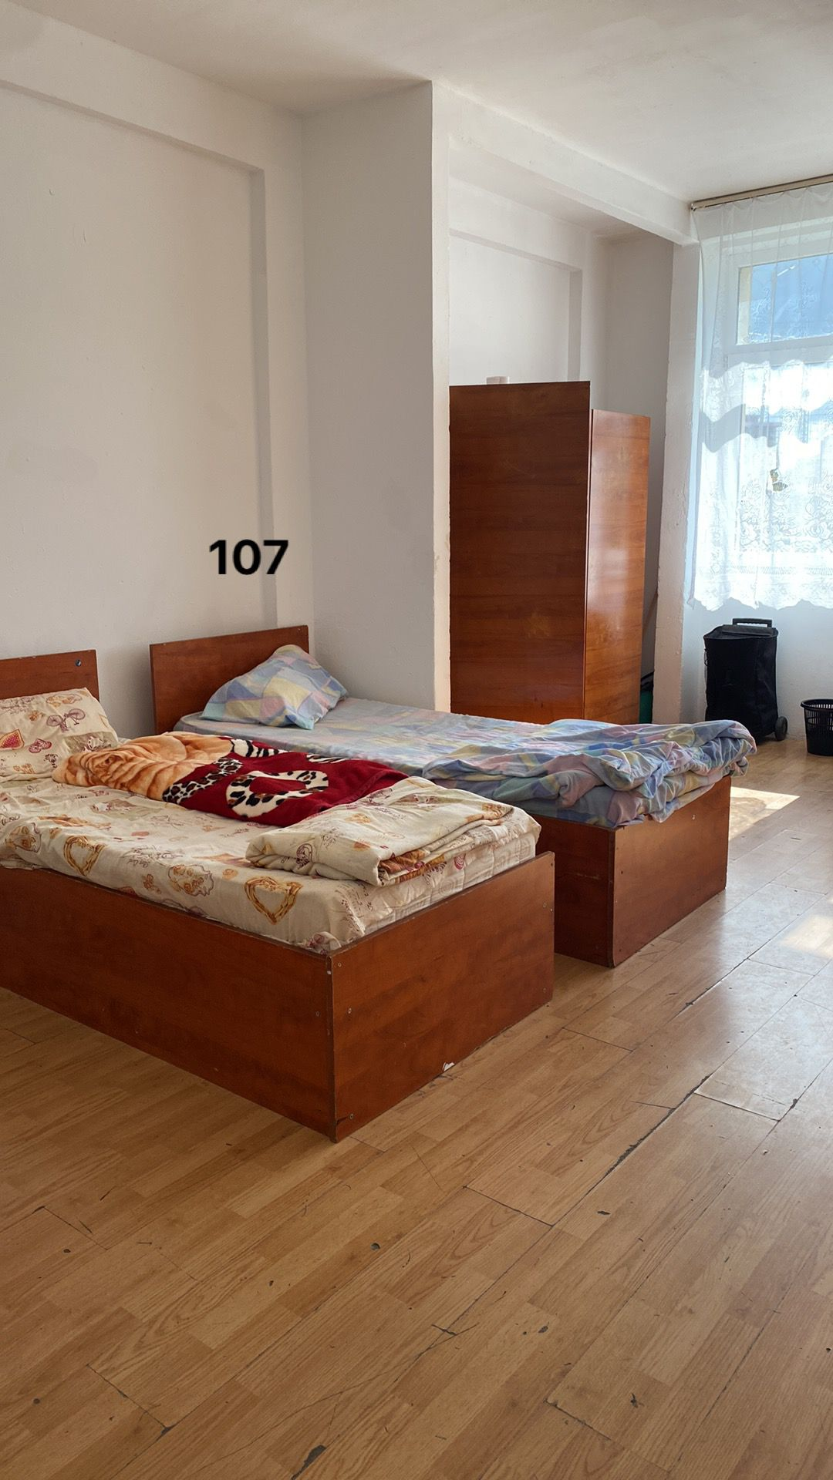
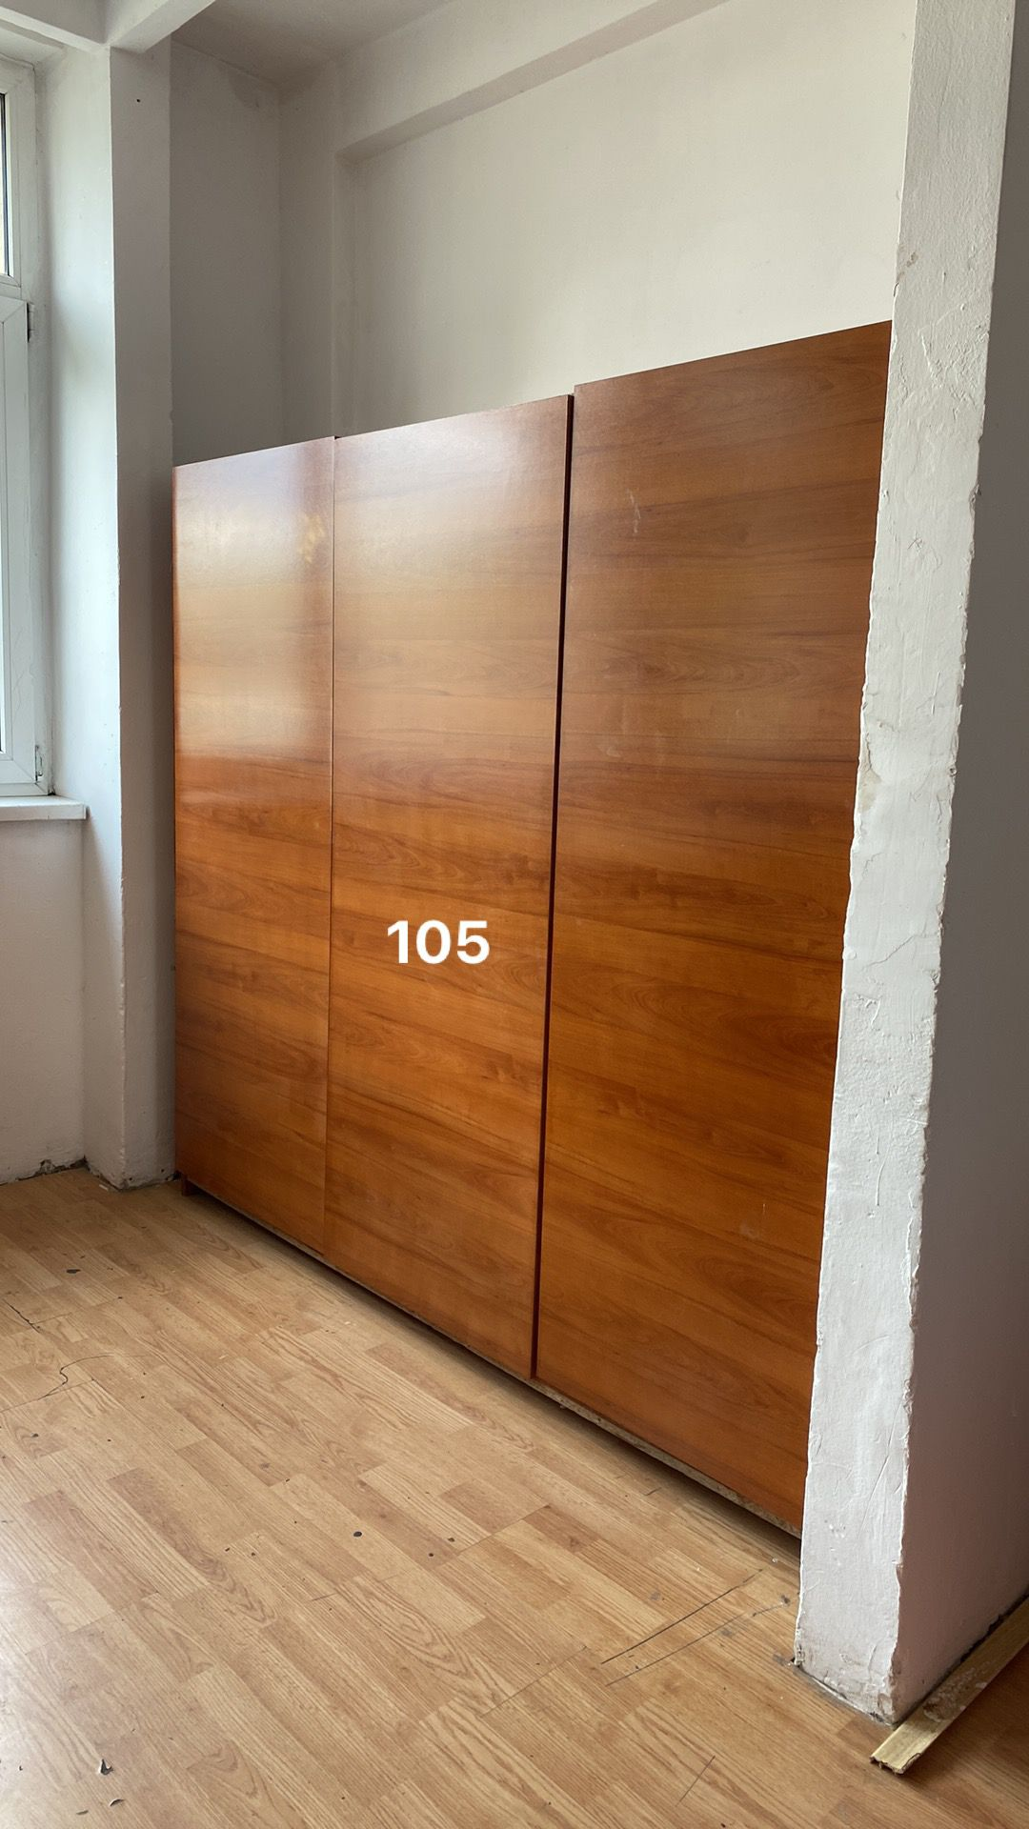
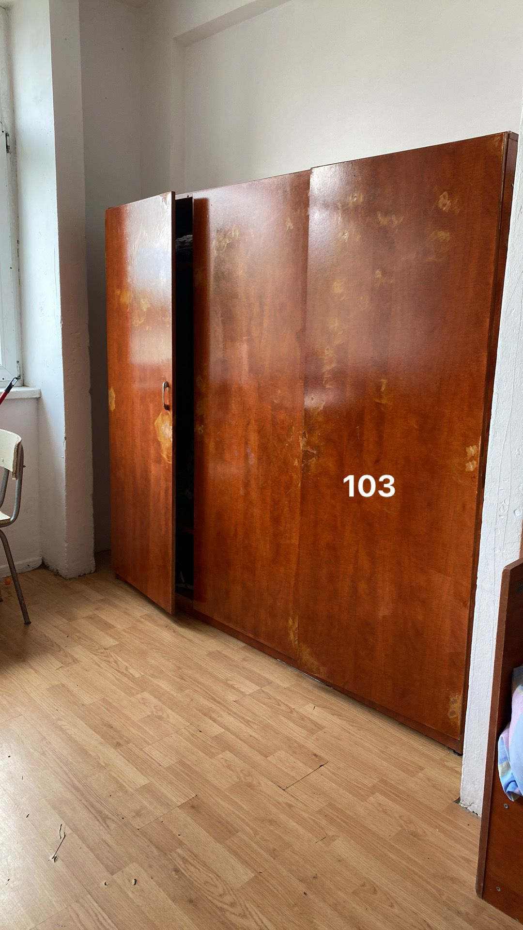
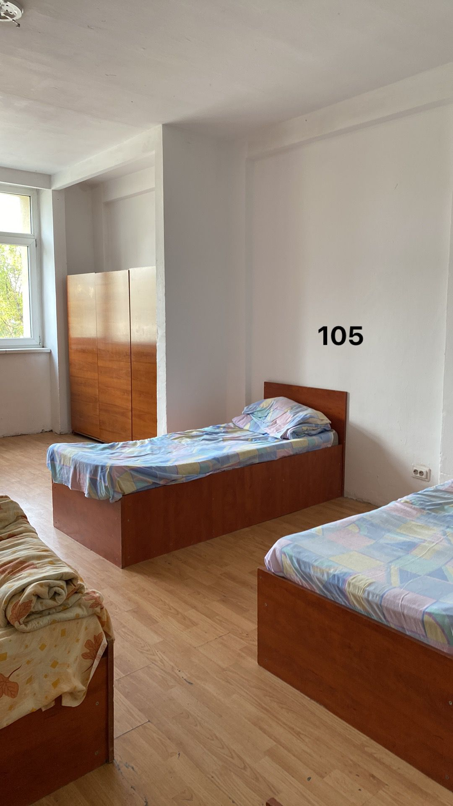
DULAPURI REPARATE

Slide 13
GARDUL NOSTRU!
6
GARDUL VOPSIT

Slide 14
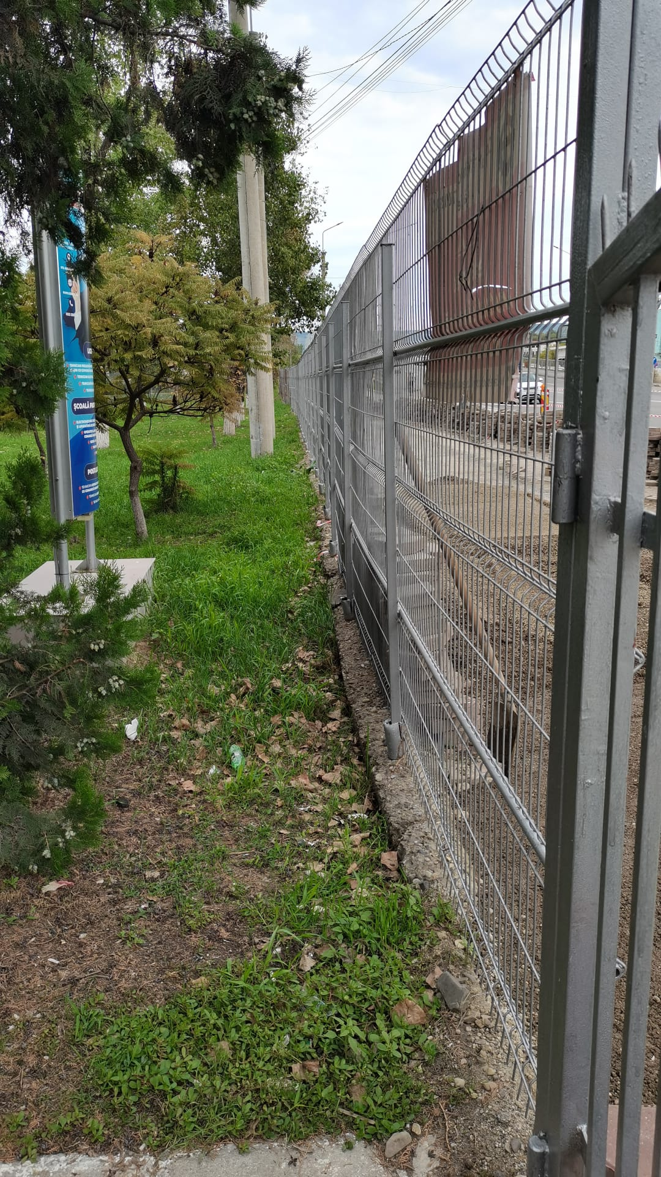
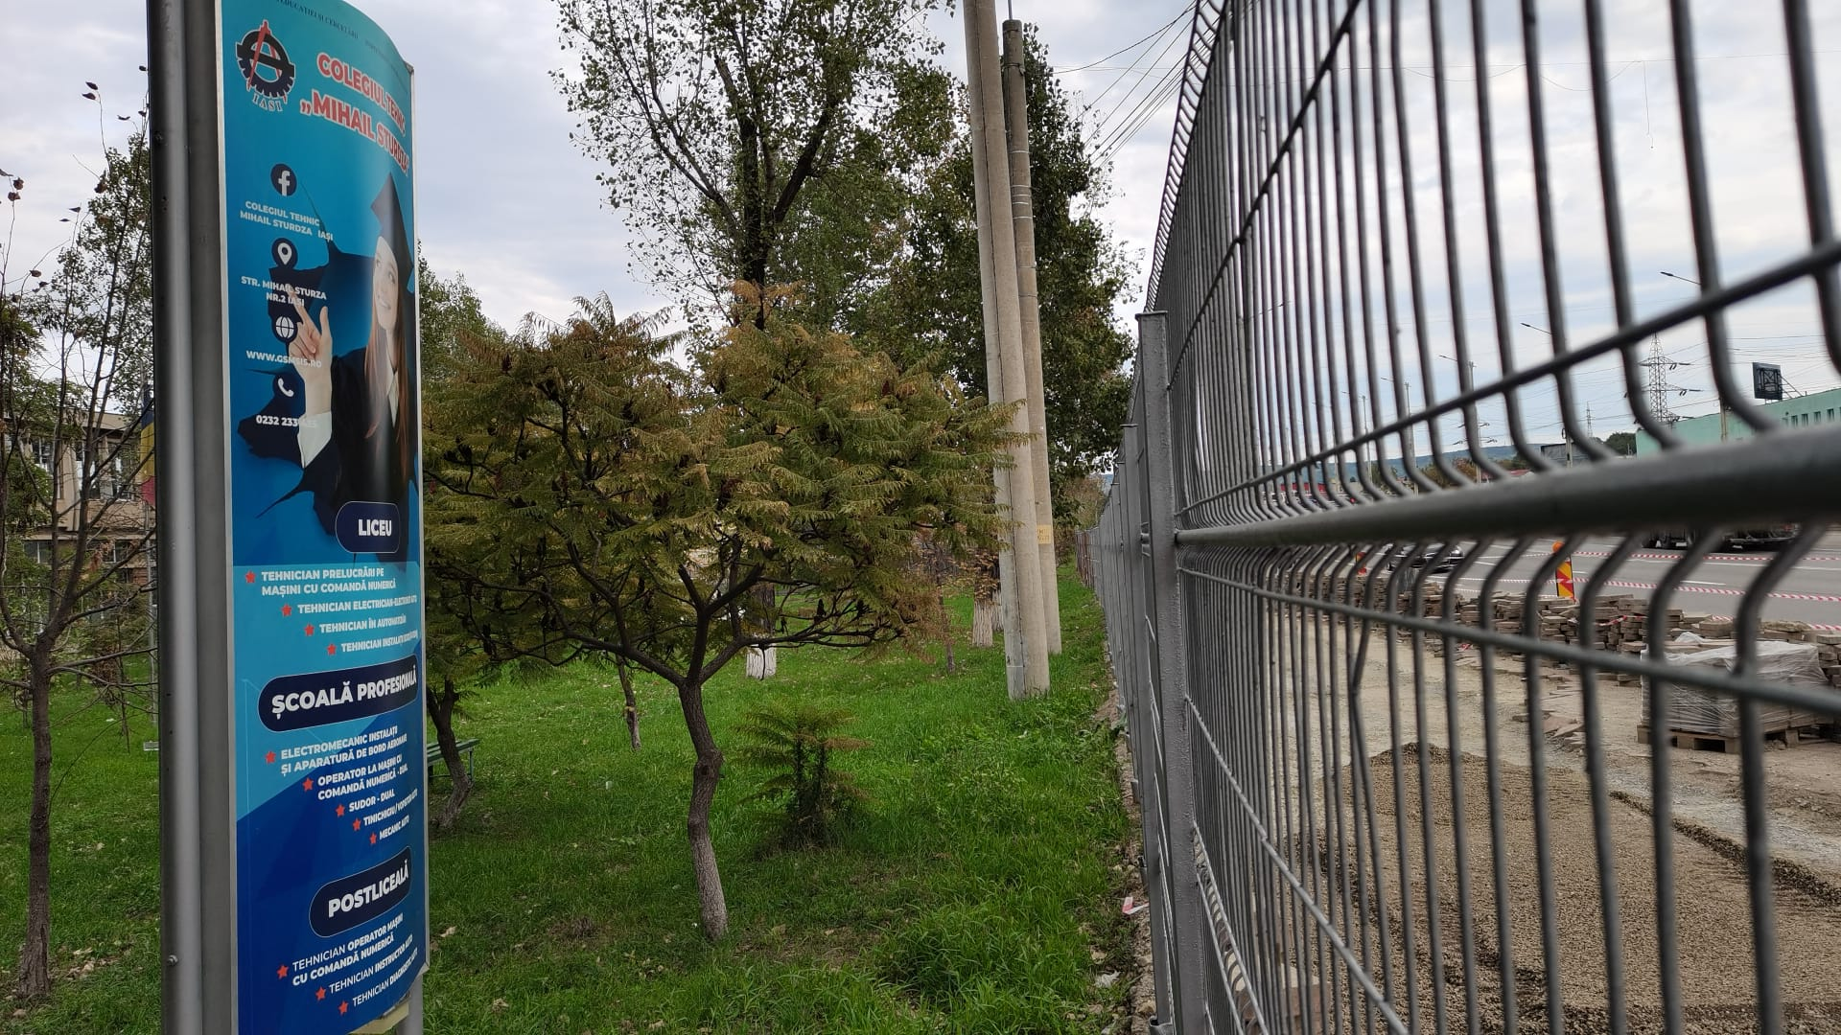
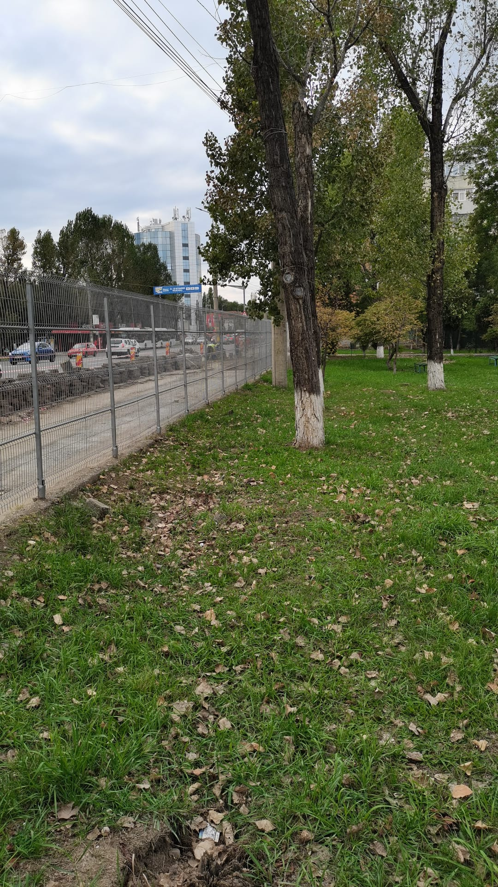
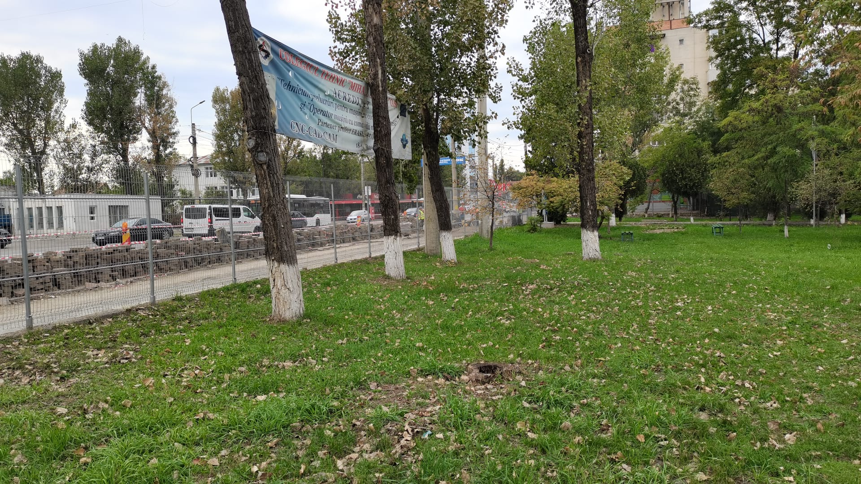
GARDUL...

Slide 15
CINE ȘTIE CE POVEȘTI NE VOR MAI TRECE PRIN CAP...
... DAR, INDIFERENT DE POVESTE, SĂ NU UITAȚI CĂ FACEȚI PARTE DIN UNIVERSUL DE LA STURDZA – UNIC PRIN SAVOAREA LUI....

